Slide 1
第20课
西学东渐
课标要求：
了解鸦片战争后中国人学习西方、寻求变革的思想历程；
理解维新变法思想在近代中国社会进程中所起的作用。

Slide 2
历史概念
什么是西学东渐呢？
西学，泛指当时西方的科技、文化、思想；东渐，意为向东方逐渐传入、渗透。
西学东渐:简单来说就是近代西方文化传入中国的过程。
其大致可分为两个阶段：
①明末清初耶稣会传教士的到来
②鸦片战争至五四运动前后
开端
深入

Slide 3
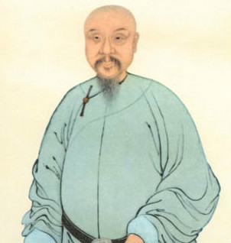
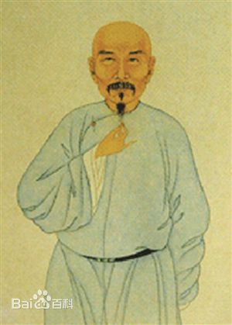
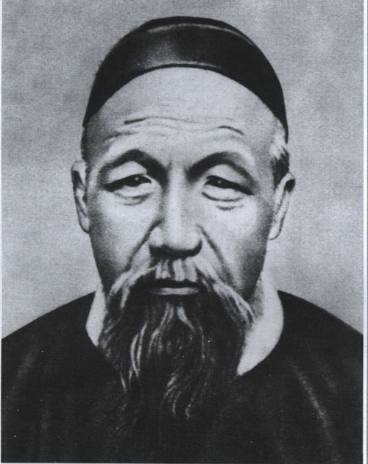
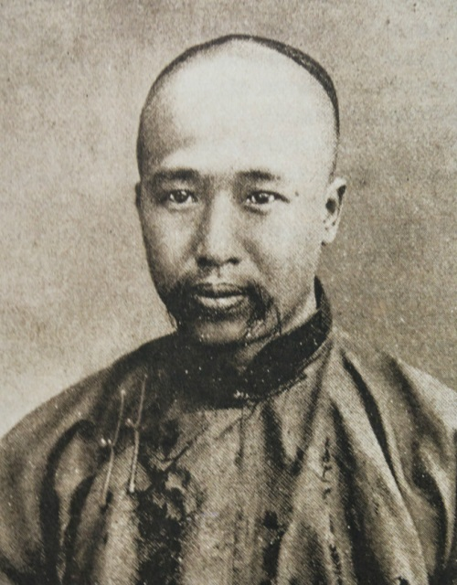
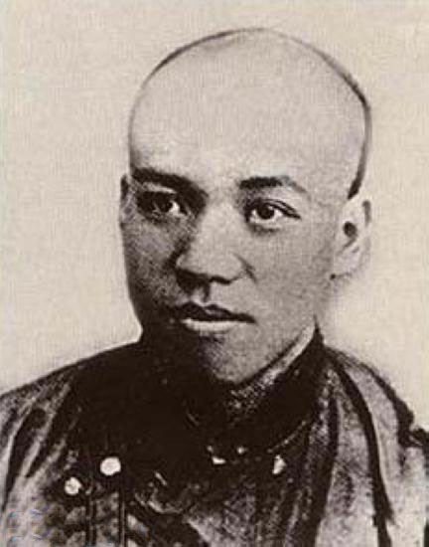
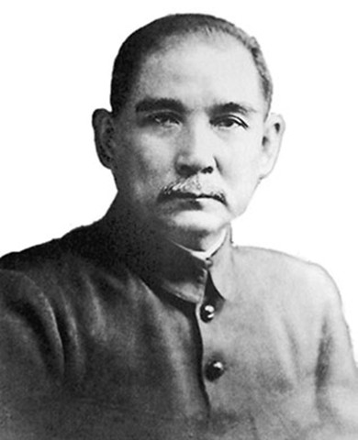
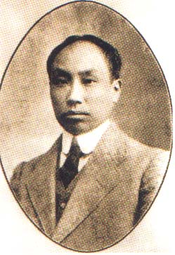
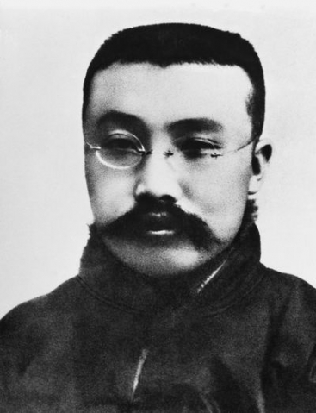
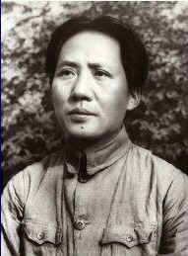


构建整个单元知识结构
总有思想的先驱者，掏出燃烧的心，举过头顶，拆下肋骨当火把，照亮我们前行的路……

Slide 4
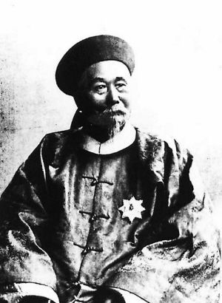

【合作探究1】阅读材料并结合所学梳理19世纪40-90年代中国学西方、寻变革的思想历程。
材料一：是书何以作？曰为以夷攻夷而作，为以夷款夷而作，为师夷长技以制夷而作。
夷之长技有三:战舰、火器、养兵练兵之法。
——魏源《海国图志·序》
魏源（1794-1857）
材料二:“中国文武制度,事事远出西人之上,独火器万不能及。……中国欲自强,则莫如学习外国利器,欲学习外国利器,则莫如觅制器之器,师其法,而不必尽用其人。
——《江苏巡抚李鸿章致总理衙门原函》1865年
李鸿章（1823-1901）
材料三：“上师尧舜三代，外采东西强国，立宪法，开国会，行三足鼎立之制，则中国之治强，计日可待”。 ——康有为
《诗》曰：“周虽旧邦，其命维新。”言治旧国必用新法也。 ……《易》曰：“穷则变，变则通，通则久。”伊尹曰： “用其新，去其陈。”病乃不存。 ——《变法通议》自序
康有为（1858-1927）

Slide 5
从《<海国图志>的孤寂与荣光》，你意识到什么问题？
国内：许多守旧的朝廷官吏的骂声却扑面而来, 更有甚者主张将《海国图志》付之一炬，在他们眼中这无疑成了一本大逆不道的书籍。遭到无端非议的《海国图志》最终在国内的印刷数仅有千册左右。
日本：1851年，中国一艘商船驶入日本长崎港，照例查检违禁品，翻出3部《海国图志》。这些书最终都被幕府官员和学者买去，在日本大受欢迎。因为《海国图志》100卷共80多万字，日本人将其分门别类，仅1854—1856年出版的选编本就有21种，价钱一路走高，成为朝野上下的启蒙读物。

Slide 6
“从民族的历史看，鸦片战争的军事失败还不是民族致命伤。失败以后还不明了失败的理由，力图改革，那才是民族的致命伤。……可惜道光、咸丰年间的人没有领受军事失败的教训，战后与战前完全一样，麻木不仁，妄自尊大。直到咸丰末年，英、法联军攻进了北京，然后有少数人觉悟了，知道非学西洋不可。所以我们说，中华民族丧失了二十年宝贵光阴。”
——蒋廷黻《中国近代史》

Slide 7
其（洋务运动）最大的意义并不是产生 “强兵”的效用，而是在古老的封建主义的“体”上撕开了一道口子，开动了现代化的这辆列车。
——《层级递进的晚晴三次新政》
1.西学落户——迈出了中国近代化的第一步
2.局限于学习西方物质文化层面，中国社会制度没有根本性变革
Notes:
那时候，天下滔滔，多是泥古而顽梗之人。……如果没有‘中体’作为前提，‘西用’无所依托，他在中国是进不了门，落不了户的。

Slide 8
洋务派雄心勃勃地把自己的主张付诸实践，办军事工业，民用工业、筹划海防、设立新式学堂。结果如何？请同学们看这段材料反映了什么问题？
材料一：顽固派骂道：“李鸿章、丁汝昌直欲不用夷变夏不止。”丁日昌还被送了一个“丁鬼奴”的绰号。面临声势浩大的保守势力，李鸿章慨叹：“天下事无一不误于互相牵掣，遂致一事办不成。
——刘大椿：《新学苦旅——科学、社会、文化》
材料二：我办了一辈子的事，练兵也，海军也，都是纸糊的老虎，何尝能实在放手办理？不过勉强涂饰，虚有其表，不揭破犹可敷衍一时。如一间破屋子，由裱糊匠东贴西补，居然成一净室，虽明知为纸片裱糊，然究竟决不定里面是何等材料，即有小风小雨，打成几个窟窿，随时补葺，亦可支吾对付。乃必欲双手扯破，又未预备何等修葺材料，何种改造方式，自然真相破露不可收拾，但裱糊匠又何术能负其责？” ——李鸿章
问题：传统势力的强大与阻挠。
传统势力的阻挠使洋务运动成为少部分人而为之的事业，在传统势力面前李鸿章也彷徨了，他只能把自己比作清王朝的“裱糊匠”，甲午战争失败，洋务运动已失败告终，问题出在哪里了？也许我们可以从洋务派和早期维新派的关系变化中得出结论。那么，早期维新派的思想主张是什么？

Slide 9
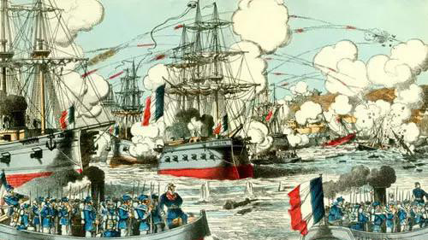
微臣病势垂危，谨伏枕口授遗折,……夫西人立国，……育才于学堂，论政于议院，君民一体， 上下一心，务实而戒虚，谋定而后动，此其体也； 轮船、大炮、洋枪、水雷、铁路、电线、此其用也 。中国遗其体而求其用，无论竭蹶步趋（意为：艰 难勉强地跟着走），常不相及，就令铁舰成行，铁路四达，果足恃欤!?
——两广总督张树声遗折
张树声的临终遗愿折射出怎样的自省？
1884年·中法战争

Slide 10
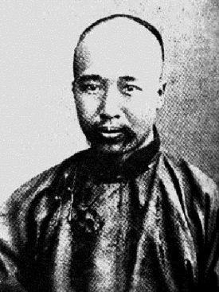
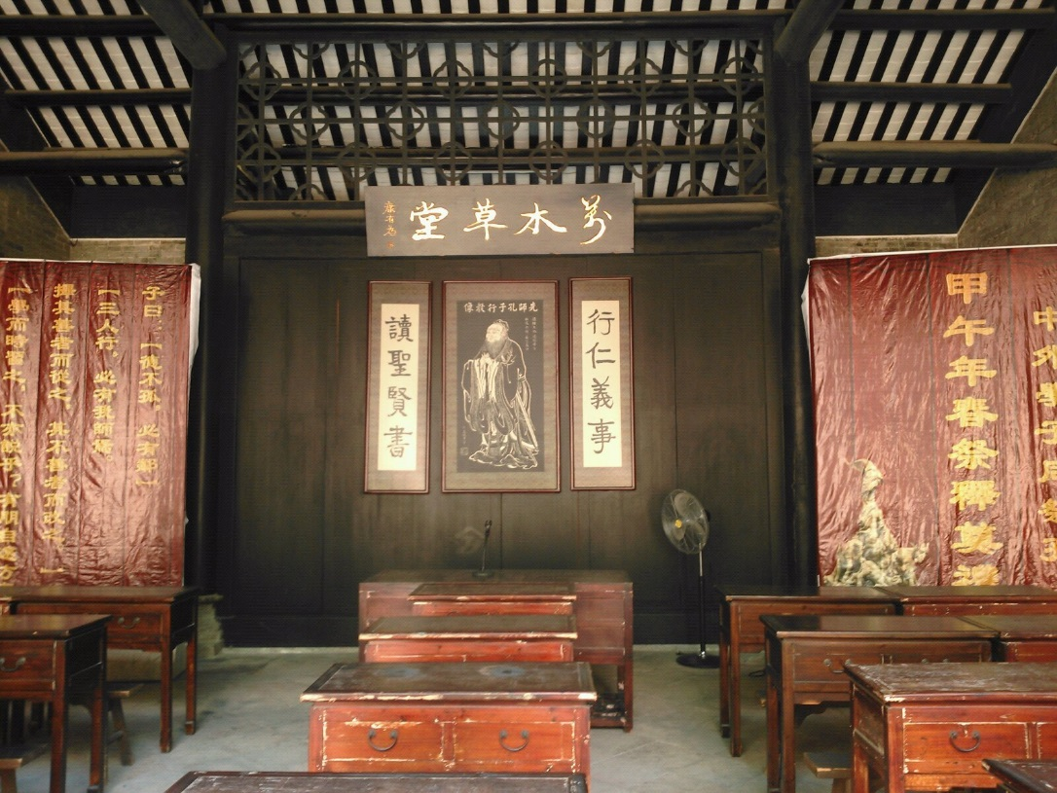
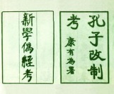
维新思想
代表人物
A.贡献：
（1）康有为
开设万木草堂
撰写《新学伪经考》、《孔子改制考》
“大飓风”“火山大喷火”

Slide 11
特点：
马克思指出：“他们战战兢兢地请出亡灵来给他们以帮助，借他们的名字、口号、衣服，以便穿着这种久受崇敬的服装，用这种借用的语言，演出历史的新场面。” 如何理解康有为的这种做法？
托古改制
1.借孔子之名减少变法阻力。
2.民族资本主义经济发展不充分，民族资产阶级力量弱小。
3.封建顽固势力强大。

Slide 12
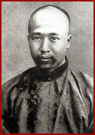
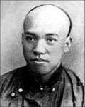
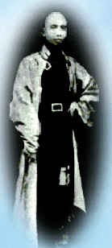
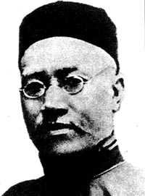
维新派代表人物 | 代表论著 | 重要活动及主张 | 地位及影响
康有为
开办学堂、研究维新理论、著书立说
《新学伪经考》《孔子改制考》
为维新提供了理论依据
特点：中+西
移花接木？
梁启超
《变法通议》
①民权思想
②君主立宪的必然性
③变革教育（科举）
共同点:
挽救民族危机
倡西学、兴民权、
实行君主立宪。
维新变法的
宣传家
谭嗣同
《仁学》
批判专制君权、宗法等级制度，倡导男女平等
批判纲常礼教最为激烈
严复
《天演论》
用进化论阐明维新变法
系统介绍西方近代文化的第一人

Slide 13
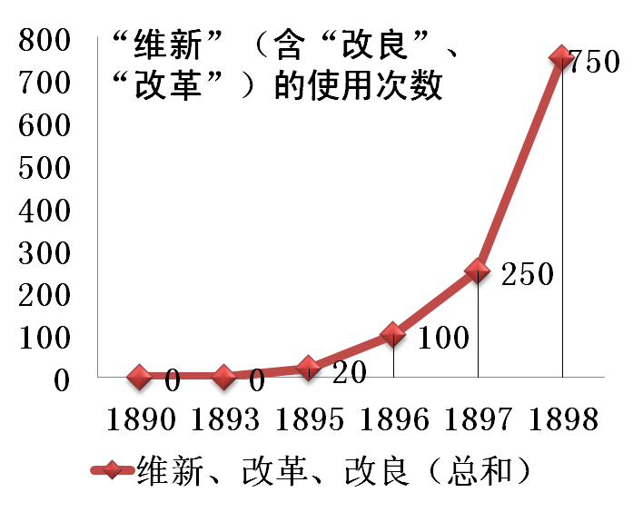
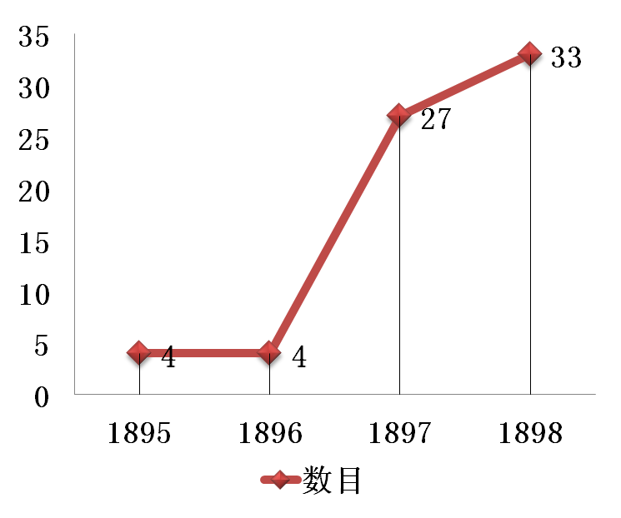
启蒙、觉醒——中国近代一次思想解放潮流
历史作用：
思想：思想启蒙，促进了人民的觉醒；形成了近代中国第一次思想解放激流。
政治：推动了维新变法的开展，推动中国政治近代化
经济：促进了民族资本主义经济的发展
社会生活：推动社会生活的变迁
清末知识分子政治性社团成立年份分布图（1895—1898年）
启蒙
觉醒
一批一批的中国人接受了进化论；一批一批的传统士人在洗了脑子之后转化为或多或少具有近代意识的知识分子。就其历史意义而言，这种场面，要比千军万马的厮杀更加惊心动魄。
——陈旭麓《近代中国社会的新陈代谢》
——左图数据来源：金观涛、刘青峰著《观念史研究》，法律出版社，2009年版，382页。
——右图据王尔敏：《清季学会汇表》，载于《晚清政治思想史论》，台北，台湾商务印书馆，页134—65.

Slide 14
背景
思想解放潮流
第二次工业革命
甲午战争
百日维新
维新思想
学制度
洋务运动
由表及里由浅入深
第二次鸦片战争
中体西用
工业革命
鸦片战争
师夷长技
学器物
1840
1856
1894
时间
从“师夷长技”到维新变法

Slide 15
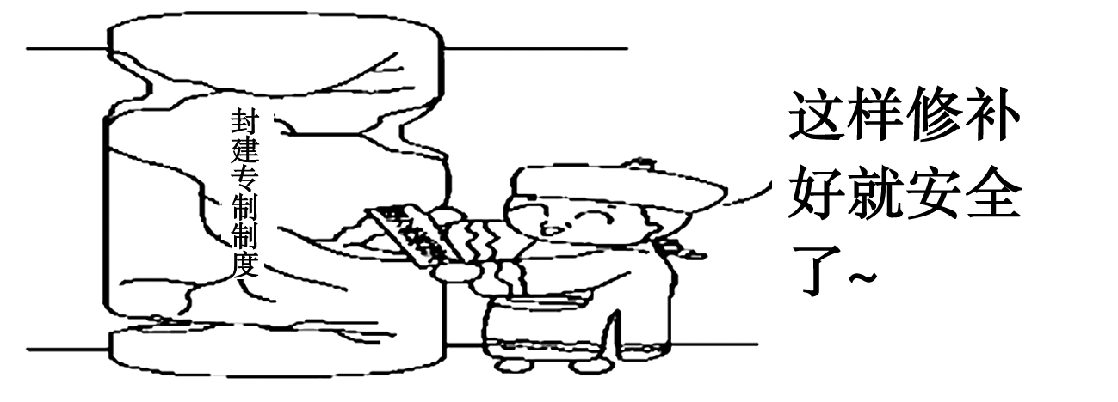
视角一 新材料新情境 ............. ♨
【题点】 核心概念——“中体西用”
1．一位清朝官员用一张纸条(上面写着“西方先进技术”)粘在墙上(见下图)。下列表述内容与该图的讽喻意义一致的是( )
A
A
A．“遗其体而求其用” B．“然欲自强必先理财”
C．“以忠信为甲胄，以礼义为橹”
D．“自强以练兵为要，练兵以制器为先”

Slide 16
视角二 紧扣主干知识 ............. ♨
【题点】 西学东渐
2．史学家陈旭麓指出：“19世纪40年代、60年代和90年代是中国社会从古代到近代变革过程中前后相接的三个历史环节。”贯穿这三个历史环节的主题是( )
A．反抗封建专制与建立君主立宪的统一
B．批判传统与全面引进西方文化的统一
C．发展资本主义与建立民主共和的统一
D．反抗西方侵略与学习西方文化的统一
D
D

Slide 17
视角三 关注多元史观 ............. ♨
【题点】 翻译书籍
3．下表是某校高三同学整理的“晚清时期翻译西学书籍简表”。从表中可以看出，这一时期学习西学的趋势是( )
A
A
类别 | 1860—1899年 |  | 1902—1904年
 | 数量 | 比重 | 数量 | 比重
哲学、社会科学 | 123种 | 22% | 327种 | 61%
自然科学 | 162种 | 29% | 112种 | 21%
应用科学 | 225种 | 41% | 56种 | 11%
A.从侧重科技到侧重人文 B．从被动接收到主动追求 C．从持续高涨到趋于停滞 D．从全盘西化到中西结合

Slide 18
本课总结：
时间 | 人物 | 思想 | 实践 | 影响
鸦片战争后（19C40S——60S） | 林则徐、 魏源 | 师夷长技以制夷 |  | 引导着人们关注世界形势，对当时的思想解放有重要的启迪作用。
第二次鸦片战争后（19C60S——90S） | 洋务派 | 中学为体，西学为用 | 洋务运动 | 推动了洋务运动开展，迈出了近代化的第一步。
中法战争后（19C80S） | 早期维新派 | 变革制度
甲午战争后（19C90S） | 维新派 | 维新变法，君主立宪 | 戊戌变法 | 有利于西学传播，思想启蒙，思想解放。

Slide 19
重点难点、深化提高：
看历程，析特点
1.主题明确
救亡图存、抵御外侮
2.内容渐进
由浅入深，从器物到制度
3.学习契机
民族危机
4.精英引领
抵抗派、洋务派、维新派
5.过程艰辛
保守派反对，民智未开
6.方式转变
由被动接受到主动选择

Slide 20
【史料实证】（2019·全国Ⅲ卷·41）阅读材料，完成下列要求。（12分）
材料 《汤姆叔叔的小屋》描写了美国内战前奴隶制下黑人奴隶的悲惨命运。主人公黑奴汤姆是一位虔诚的基督教徒，逆来顺受，受尽折磨而死。该书是第一部被翻译成中文的美国小说，并被多次搬上话剧舞台。 表1 《汤姆叔叔的小屋》翻译与改动的部分情况
论题：不同时代的需要会影响作品的翻译与改动
论述：1901年《辛丑条约》的签订，帝国主义奴役中华民族，为了“为振作志气，爱国保种”以唤醒国人的民族意识，因此，作者把《汤姆叔叔的小屋》改译为《黑奴吁天录》，删除部分西方宗教思想内容，增加孔孟思想内容。1905年中国同盟会在日本建立，为了弘扬民主革命思想，因此，1907年作者（中国留日学生）将小说改编为话剧，增加了独立、自由的革命思想。1961年中国以阶级斗争思想为指导，反对帝国主义压迫，支持第三世界的民族解放运动，因此，作者将话剧改译为《黑奴恨》，突出汤姆的阶级觉悟，增加痛斥殖民者罪行和鼓舞被压迫者抛弃幻想、争取民族解放斗争的演说。
总之，社会存要决定社会意识，随着时代的变化，作品的翻译与改动才符合时代发展的要求。
论题：不同作者的角度、立场会影响作品的翻译和改动
论述：1901年，作者从“振作志气，爱国保种”的角度、立场出发，把《汤姆叔叔的小屋》改译为《黑奴吁天录》，以唤醒国民意识，删除了部分西方宗教思想内容，增加了孔孟思想内容。1907年，作者从“民主革命”的角度、立场出发，将小说改编为话剧，以弘扬革命精神，增加了独立、自由的革命思想。1961年，作者从“阶级斗争”的角度、立场出发，将话剧改译为《黑奴恨》，以突出汤姆的阶级觉悟，增加痛斥殖民者罪行和鼓舞被压迫者争取民族解放斗争的演说。
总之，文学作品的翻译和改动体现了作者的角度、立场不同。
《黑奴吁天录》（1901年译） | 译者称“非代黑奴吁也”，鉴于“为奴之势逼及吾种”，“为振作志气，爱国保种之一助”；删除了原著中部分宗教思想较浓的内容，增加反映孔孟思想的内容。
话剧《黑奴吁天录》（中国留日学生改编，1907年） | 黑人奴隶奋起反抗奴隶主的残暴统治，为了独立和自由，手持长枪与奴隶主殊死搏斗，最后胜利出逃。
话剧《黑奴恨》（1961年上演） | 突出汤姆的阶级觉悟，最后一幕安排他因反抗而遭受火刑，临死前发表痛斥殖民者罪行和鼓舞被压迫者抛弃幻想、争取民族解放斗争的演说。
从材料中提出一个论题，结合所学知识，加以论述。（要求：论题明确，持论有据，表述清晰。）

Slide 25

洋务派与顽固派的论战与斗争：
是否向西方学习
1.洋务派
“中学为体，西学为用”
“体”：主体、本质，即治国之“根本” “用”：由主体派生，即治国的手段
“中学为体 西学为用”
挽救封建统治
封建专制制度
儒家的纲常礼教
西方先进科技
（根本）
（手段）
实质: 在不动摇清朝君主专制制度的前提下，学习西方先进科学技术，巩固清王朝的封建统治。
2.顽固派
中学中用 原封不动维护清朝封建统治

Slide 26
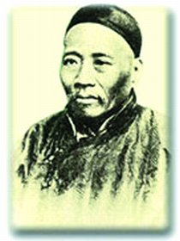
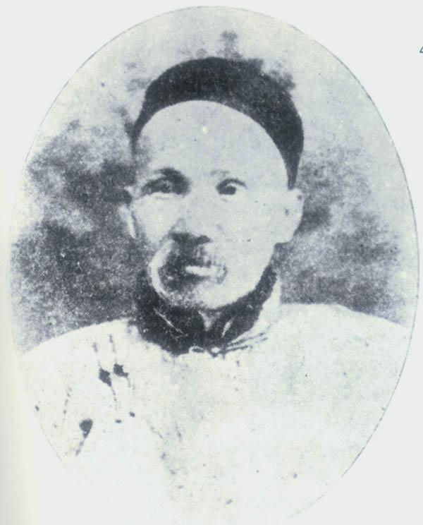
早期维新思想
19世纪80年代（中法战争）
1.背景：
2.代表人物
王韬、郑观应、薛福成、马建忠、冯桂芬
崇尚西学、仿效西法，渐知以商力浚利源，与西商并驾齐驱而潜夺其权。
——王韬《弢园文录·外编》
王 韬
欲自强，必先致富；欲致富，必首在振工商；欲振工商，必先讲求学校，速立宪法……改良政治。
——郑观应《盛世危言》
郑观应
依据材料归纳早期维新派的主张

Slide 27
前期
支持“中体西用”洋务派、参与洋务运动
3.早期维新派主张
西体西用
政治：改良政治、实行君主立宪制
经济：发展工商业，与外国进行商战
思想：兴办学校，学习西方科学知识
后期
4.影响
把当时知识分子的思想从工商科技转移到政治制度方面起了启蒙作用，但没形成理论体系，也没付诸实施
由器物到制度的转变起桥梁作用

